Slide 1
Budgetteren
inkomsten en uitgaven op elkaar afstemmen

Slide 2
Inkomsten
Soorten uitgaven
Budgetteringscyclus

Slide 3
Fluctuatie in inkomen

Slide 4
Verschillende soorten uitgaven
vaste regelmaat
onregelmatig tijd/bedrag
regelmatig, kleine bedragen
vaste lasten
reserverings- uitgaven
huishoudelijke uitgaven
Heel bepalend: huur / koop
Hogere inkomens die huren: vaste lasten 65%
Hogere inkomens die kopen: vaste lasten 40%

Slide 5
NIBUD
scholieren.nibud.nl

Slide 6
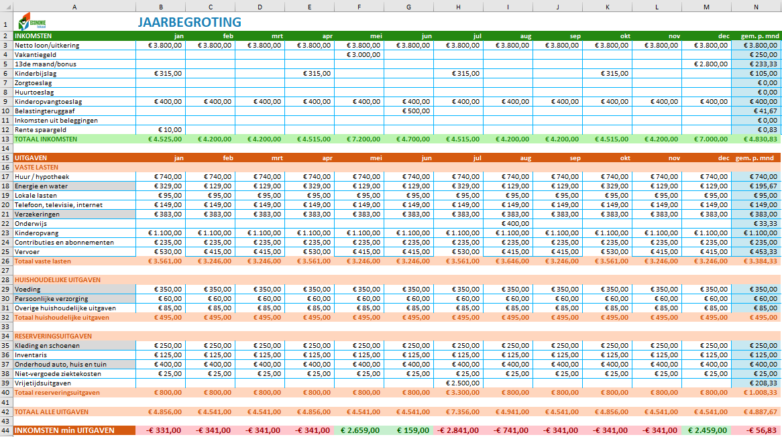
Budgetteren

Slide 7
Budgetteringscyclus (PDCA)
Plan
stel een begroting op
Do
hou je zoveel mogelijk aan je plan
Check
controleer je planning tegen de realiteit
Act
stel je begroting / doelen bij

Slide 8
Vraaggesprek
Waarom zou iemand budgetteren?
Voor wie is het extra belangrijk?
Hoe zou jij het doen?
Wat zijn handige tools?
Je hebt met veel moeite gespaard voor een scooter. Verstandig om te kopen?

